Slide 1
TIPOS Y CLASIFICACIÓN DE REQUERIMIENTOS
PRY1111

Slide 2
NECESIDADES Y REQUISITOS

Slide 3
NECESIDADES
Habitualmente las necesidades del cliente y la concepción que éste tiene del problema, deben asociarse a los requerimientos del proyecto, ya que desde allí se podrá obtener la información inicial, que permite definir y clasificar cada requisito del sistema antes de la etapa de diseño del software.
En la unidad anterior comenzamos a obtener los requerimientos iniciales, a través de distintas técnicas de levantamiento de requisitos y el cuestionario inicial basado en la norma IEEE830-1998 sobre especificación de requisitos de software.

Slide 4
DIMENSIONES
Cuando realicemos el proceso de levantar requerimientos y capturar información, deberemos enfocarnos en tres dimensiones para su clasificación:
Necesidades del Proyecto
Características de la organización
Perfil de Usuarios

Slide 5
DIMENSIONES
Perfil de usuarios
Usuarios finales del sistema
Resto de la organización
IT
Necesidades del Proyecto
Necesidad Emergente
Necesidades Secundarios
Escalabilidad de las Necesidades
Características de la Organización
Toma de decisiones
Gestión de las responsabilidades
Política de comunicación
Control de actuaciones
Planificación
Cultura de empresa

Slide 6
NECESIDADES DEL PROYECTO
Necesidades del Proyecto
Necesidad Emergente
Necesidades Secundarios
Escalabilidad de las Necesidades
Se pueden clasificar en principales o emergentes y secundarias
hacen referencia a lo que debe hacer el sistema de software para resolver una necesidad.
Es importante considerar la escalabilidad dentro de las necesidades, con el fin de definir en un futuro, la ampliación del sistema o agregar más funcionalidades al mismo.

Slide 7
CARACTERÍSTICAS DE LA ORGANIZACIÓN
Aluden al momento en que recibimos información de la institución que patrocina y busca beneficiarse con el sistema.
Es esencial identificar quienes son los actores que toman decisiones en la empresa y su nivel de alfabetización digital, junto con los responsables de sus procesos productivos o de servicios, incluidos los Stakeholders.
Debemos definir los canales de comunicación, formalidad para interactuar con el cliente, como se llevará a cabo el seguimiento de los avances del proyecto, estableciendo fechas claves.
Características de la Organización
Toma de decisiones
Gestión de las responsabilidades
Política de comunicación
Control de actuaciones
Planificación
Cultura de empresa

Slide 8
PERFIL DE USUARIOS
Se debe trabajar la definición del perfil de todos los actores que interactuarán con el sistema y su rol
Tipo de usuario
Su actividad en el sistema
Ocupación o puesto de trabajo
Si es necesario, otros datos como sexo y edad.
Perfil de usuarios
Usuarios finales del sistema
Resto de la organización
IT
Al hablar de usuarios nos referimos al 90% de la población
Se determina perfil por medio de la investigación de campo
Perfil de Usuarios
1.- Tipo de Usuario
4.- Sexo
2.- Actividad del Usuario
5.- Edad
3.- Ocupación del Usuario
6.- Características Físicas

Slide 9


EJEMPLO HOSTAL MiSur
Hostería MiSur, es un hospedaje que se encuentra en pleno centro de la ciudad de Puerto Varas, ha contribuido a preservar la tradición arquitectónica de la ciudad y cuenta con confortables y cómodas habitaciones.

Slide 10
HOSTAL MiSur
El dueño de este hotel en el sur de Chile, necesita un Sistema informático que mejore el registro de Hospedaje y reserva de habitaciones, con el fin de hacer más cómodo y eficiente al proceso a los clientes.

Slide 11



INFORMACIÓN INICIAL
Para poder cumplir con los requerimientos del cliente debemos tener presente como información inicial:
El hospedaje, habitualmente trabaja con clientes de confianza que los visitan constantemente.
Los empleados que trabajan en Recepción son tres. No son personas muy familiarizadas con la tecnología, pero saben utilizar un computador.
El internet no es de buena calidad en el sector, ya que es un lugar remoto, así que no es prudente una aplicación que funcione en ambiente Web, sino que es mejor que se ejecute localmente en los equipos como una aplicación instalada en el computador.

Slide 12



INFORMACIÓN INICIAL
Para poder cumplir con los requerimientos del cliente debemos tener presente como información inicial:
Habitualmente el hotel cuenta con más de 200 clientes Premium a los que el supervisor debe reservarles habitación, una vez que reciba la notificación en su celular y debiendo traspasarla al sistema local manualmente, previo registro del administrador del hotel.
El sistema debe ser lo más amigable e intuitivo posible, sin muchas opciones de menú que distraigan. Además, debe estar basado en los colores corporativos de la empresa: Blanco, marfil y Café moro. Se necesita que el sistema esté operativo en tres meses a partir de la fecha de hoy.

Slide 13

INFORMACIÓN INICIAL
Para poder cumplir con los requerimientos del cliente debemos tener presente como información inicial:
Por otro lado, se necesita una reunión cada dos semanas para ver avances del sistema, que será validado por el administrador del hotel. Se cancelará el proyecto en 3 pagos: 30% al Inicio, 40% al tener e sistema en fase de Pruebas y 30% al entregar el Sistema en producción.

Slide 14
NECESIDADES EMERGENTES
Registrar Datos de la Habitación
Ver disponibilidad de habitaciones y Equipamiento
Registrar hospedaje con habitación ocupada, fecha, hora de llegada y salida
Cada Usuario debe iniciar sesión antes de interactuar en el sistema
Registrar clientes
Registrar Usuarios
Registrar Empleados
Entonces, de acuerdo a toda esta información inicial ¿Qué requisitos se pueden desprender? En el caso del proyecto, el sistema deberá considerar todos los requerimientos que se pueden ver en la imagen, para cumplir con lo que necesita el cliente.
Pero de esta gran lista, las necesidades emergentes serían:

Slide 15
TIPOS DE REQUERIMIENTOS

Slide 16
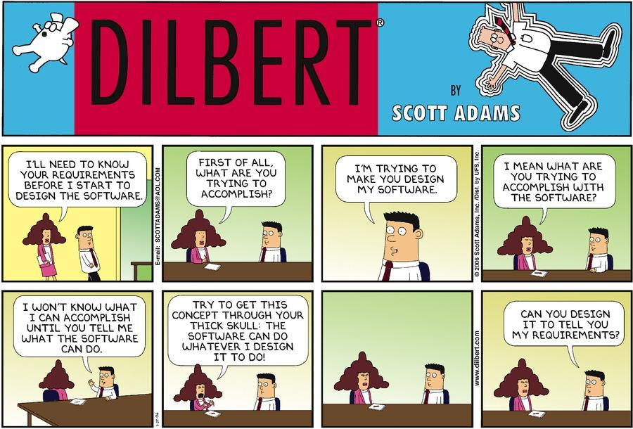
REQUISITOS

Slide 17
CATEGORIAS
Manejar las dimensiones, nos permiten hacer un match con los tipos de requerimientos que habitualmente se categorizan como: Requerimientos del Negocio, de Usuarios y de Software.
01
Requisitos de Negocio
¿Por qué se desarrolla el proyecto?
Documento de Visión y Alcance
02
Requisitos de Usuario
¿Qué podrán hacer los usuarios del producto?
Documento de Casos de Uso
03
Requisitos de Software
¿Qué necesitan implementar los desarrolladores?
Espicificación de Requisitos de Software

Slide 18
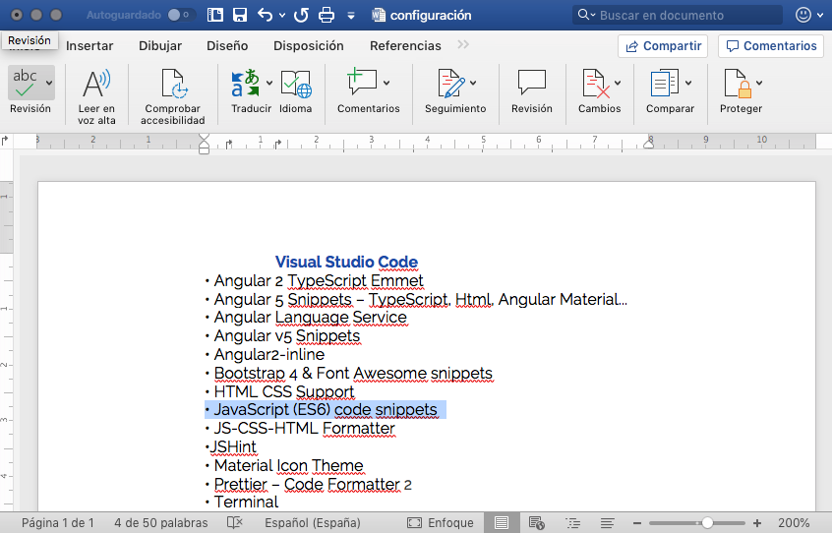
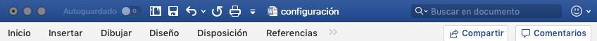
EJEMPLO CORRECTOR
Requisito del Negocio:
“El producto permitirá a los usuarios corregir errores de ortografía en un documento eficientemente”.
Atributos de calidad: La palabra “eficientemente” en el requisito de negocio describe el atributo de calidad del corrector ortográfico.
Requisitos de Usuario:
CU1: Encontrar errores de ortografía. CU2: Añadir palabra al diccionario.
Requisitos de Software:
RF1: Encontrar y resaltar una palabra mal escrita.
RF2: Mostrar un Cuadro de Dialogo con palabras que podrían usarse como remplazo.
RF3: Reemplazar todas las ocurrencias de la palabra mal escrita con la palabra correcta.

Slide 19
CARACTERÍSTICAS
Necesario
¿Qué ocurriría si no se incluye?. Si no hay consecuencias, no es un requerimiento necesario.
Completo
Proporciona la información suficiente para su comprensión, no requiere mas detalles.
Consistente
No es contradictorio con otro requerimiento
Correcto
Resultado de un acuerdo entre dos partes. Contiene una sola idea.
Dentro de presupuesto, calendario etc. Hay que investigar ogenerar pruebas de concepto para saber su complejidad y factibilidad. Si es no factible hay que revisar la visión del sistema y replantear el requerimiento.
Modificable
Puede ser alterado o actualizado.
Factible
Categorizar el requerimiento nos ayuda a saber el grado de necesidad del mismo: Esencial/Crítico, Deseado, Opcional.
Verificable
Se debe poder comprobar su cumplimiento. Puede ser por inspección, análisis de prueba o demostración. Cuando se escriba un requerimiento, se deberá de determinar los criterios de aceptación.
Claro
Fácil de leer y entender, su redacción debe ser simple y clara para aquellos que vayan a consultarlo en un futuro.
Priorizado

Slide 20
TIPOS DE REQUERIMIENTOS
Dominio del Problema
Dominio de la Solución
Necesidades de los Stakeholders. OPORTUNIDADES DE NEGOCIO Deben de ser cubiertas de forma satisfactoria. Algunas de estas oportunidades desencadenan la realización de un sistema de Software.
1
Descripciones en lenguaje del usuario que determinan cómo espera que el sistema funcione. NO FUNCIONALES
Necesidad
2
Características
Una vez que se tiene la característica y el acuerdo del cliente, se crea la especificación detallada de los requerimientos que serán cubiertos por el sistema. FUNCIONALES
Requerimientos del Software
3

Slide 21
Tipos de Requerimientos FUNCIONALES
Describe las capacidades del Producto.
Son las que “haciendo parte” del software (doing part). (acciones, tareas, y comportamientos con los cuales el usuario interactúa). Es “LO QUE” hace el sistema
RF1: “El sistema debe enviar una notificación por e-mail al jefe de producción cuando la temperatura excede el valor máximo aceptado.”
RF2: “El sistema debe almacenar las llamadas telefónicas hechas desde los teléfonos de cada habitación del hotel.”
RF3: “El sistema debe registrar la geolocalización del periodista cuando éste ingrese un reportaje.”

Slide 22
Tipos de Requerimientos NO FUNCIONALES
Son propiedades que debe tener un producto.
Atributos de Calidad.
Restricciones de diseño e implementación.
Interfaces externas.
Son la “siendo parte” del software (being part) (características y restricciones para el comportamiento del software). Es “CÓMO” lo hace el sistema.
Deben ser documentados en términos cuantificables.
RNF1: “El sistema deberá poder operar en los siguientes sistemas operativos: Android 4.2.1 y iOS 10”.
RNF2: “La capacidad de búsqueda del sistema de inventarios deberá soportar hasta 500 usuarios concurrentes durante los meses de diciembre a marzo”.
RNF3: “El tiempo de respuesta para cargar la información de reportes desde los archivos históricos en la pantalla del computador no debe ser mas de seis segundos”.

Slide 23
CLASIFICANDO LOS REQUISITOS

Slide 24

CLASIFICACIÓN ESTANDARIZADA
Cada uno de los requerimientos que sean capturados deberán ser clasificados, siguiendo la definición establecida por el PMI.
Esta clasificación debe realizarse a través de la matriz de requisitos. La cual es una planilla que vincula los requisitos del proyecto desde su origen hasta los entregables que lo satisfacen. En nuestro caso serán los artefactos del Sistema Informático que nos solicitan.

Slide 25

MATRIZ DE REQUISITOS
Esta matriz permite asegurar que cada requerimiento agregue valor al negocio de nuestro cliente, mostrando el vínculo entre requisitos, necesidades del negocio y objetivos del proyecto.
Es un instrumento base para el diseño de la solución de software y su posterior ejecución en base al modelo que se defina. En ella, se deben identificar cada uno de los principales requisitos del Sistema a desarrollar, para luego validar en conjunto con el cliente si su definición y descripción es coherente con las necesidades del negocio.

Slide 26
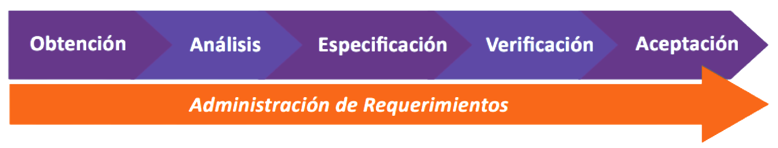
PLANILLA
En la planilla de requerimientos, primero reconoceremos la estructura de contenidos, la cual cuenta con un mínimo de 6 campos de información, las cuales son:
Una vez que se haya completado la matriz de requerimientos, estarás en condiciones de validar con tu cliente el vínculo entre los requisitos y sus necesidades, con el fin de obtener la aprobación del cliente y comenzar la construcción del sistema informático.
ID | Nombre de Requerimiento | Tipo de Requerimiento | Actores Relacionados | Descripción del requerimiento | Estado
Número que lo identifica | Nombre propio que lo identifique y no se repita | Funcional o No Funcional | Nombre del Actor que se relaciona al Requerimiento para el Sistema a Desarrollar | icar cómo se debe comportar la funcionalidad o las propiedades que debe tener si fuera no funcional | En qué etapa de acción se encuentra el requerimiento

Slide 27
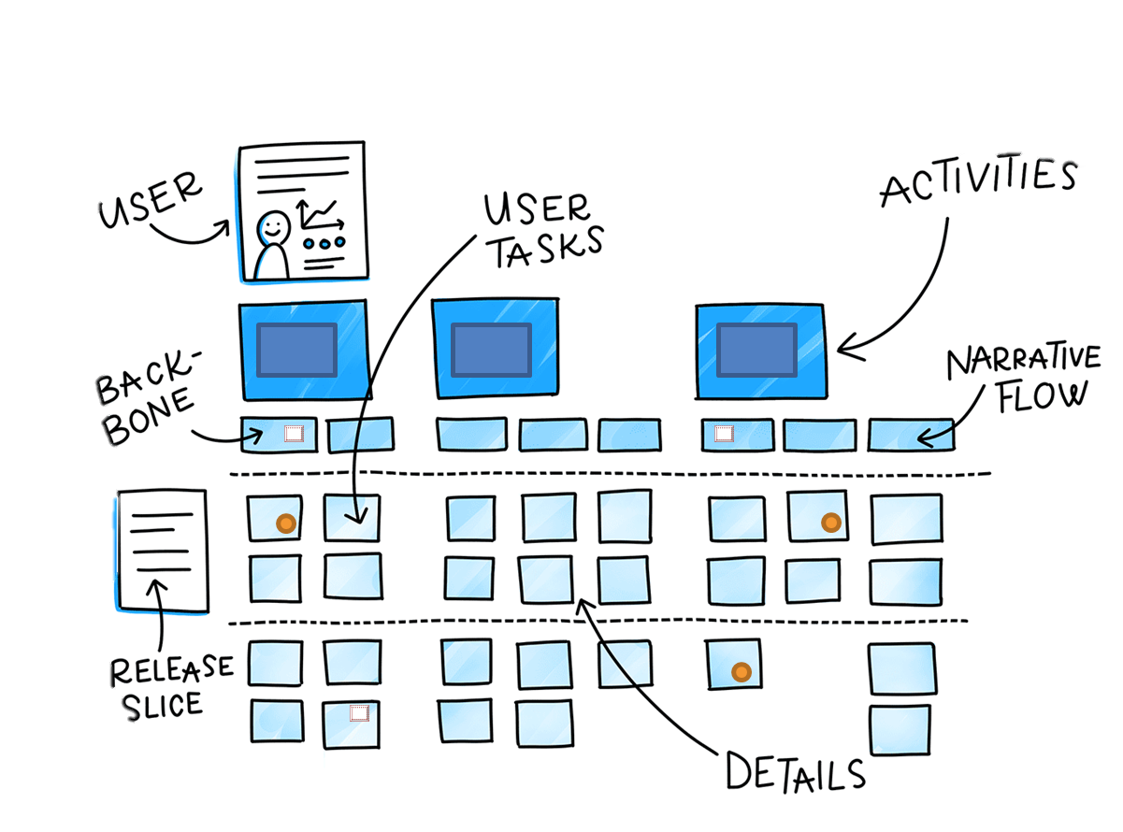
APLICANDO
MATRIZ DE CLASIFICCIÓN DE REQUISITOS
Plantilla de matriz de clasificación de requisitos a ser aplicada en el proyecto.
Planilla de ejemplo de matriz de clasificación de requisitos.
Video Explicativo de matriz o planilla de requerimientos
Te invitamos a revisar el video User Story Mapping para conocer una forma ágil de priorizar y definir el MVP o mínimo producto viable

